Slide 1


1

Slide 2
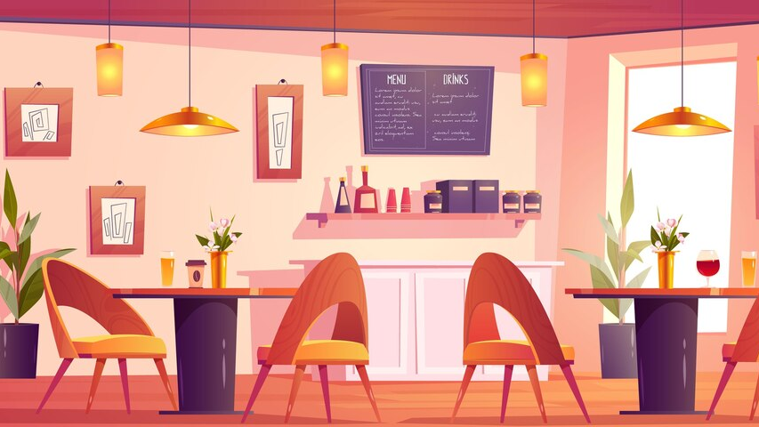

Hãy cùng lắng nghe cô giáo đọc câu hỏi và cùng nhau viết vào bảng con nhé!

Slide 3
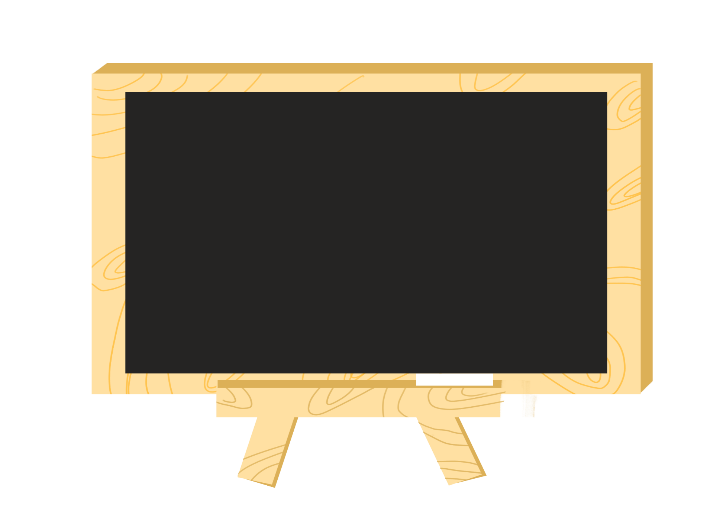


Câu 1:
Câu 1:
$\frac{1}{3}$ của 24 là:
8

Slide 4

Câu 2:
Câu 2:
$\frac{1}{5}$ của 30 là:
6

Slide 5

Câu 3:
Câu 3:
$\frac{3}{5}$ của 60 là:
36

Slide 6



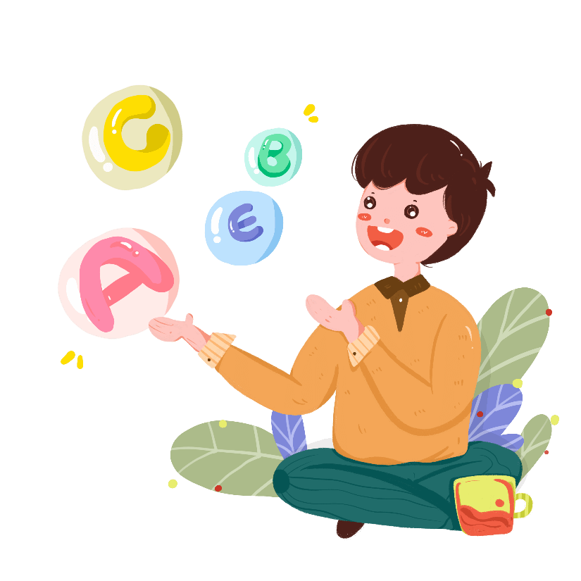

Slide 7



1
Biết cách chia hai phân số (lấy phân số thứ nhất nhân với phân số đảo ngược của phân số thứ hai).
2
Vận dụng cách chia hai phân số vừa học để vào giải quyết một số tình huống gắn với thực tế.

Slide 8

2
Phân số đảo ngược

Slide 9
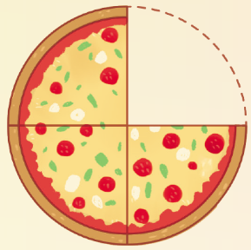
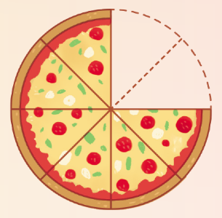
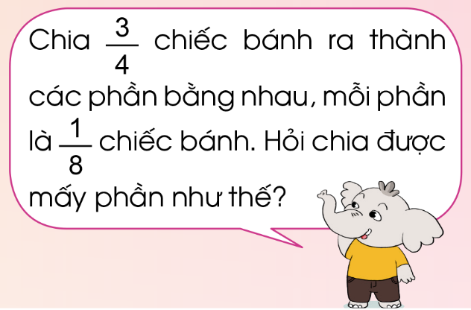
Nếu chia như trên thì chia được bao nhiêu phần như thế?
Để biết chia được 6 phần như thế, ta có thể làm phép tính gì?

Slide 10

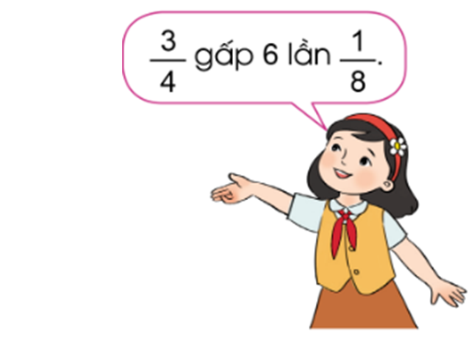

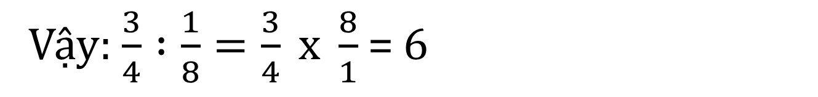
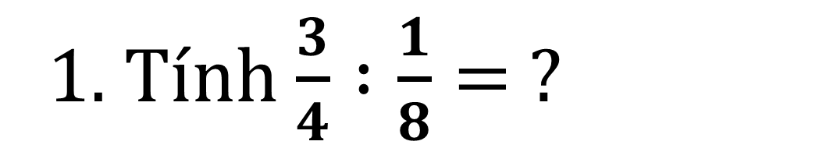
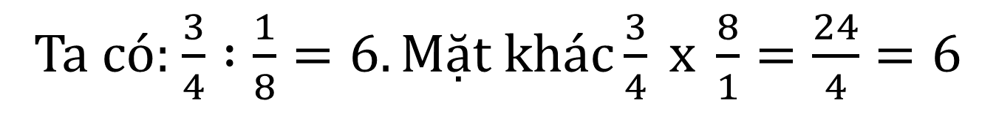
1. Tính $\frac{3}{4} :\frac{1}{8}= ?$
Ta có: $\frac{3}{4} :\frac{1}{8}=6. Mặt khác\frac{3}{4} x \frac{8}{1}=\frac{24}{4}=6$
Vậy: $\frac{3}{4} :\frac{1}{8}=\frac{3}{4} x \frac{8}{1}$ = 6
P$hân số \frac{8}{1}gọi là phân số đảo ngược của phân số \frac{1}{8}$

Slide 11
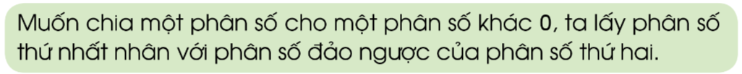


2. Nhận xét

Slide 12


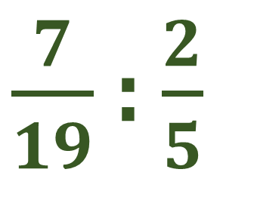

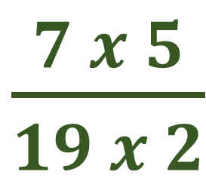

3. Ví dụ
$\frac{7}{19}$ : $\frac{2}{5}$
* Lấy phân số thứ nhất nhân với phân số thứ hai đảo ngược.
5 2
2 5
Phân số
gọi là phân số đảo ngược của phân số
$\frac{7}{19}$
$\frac{5}{2}$
$\frac{7 x 5}{19 x 2}$
$\frac{35}{38}$
=
$$x$$
=
=

Slide 13
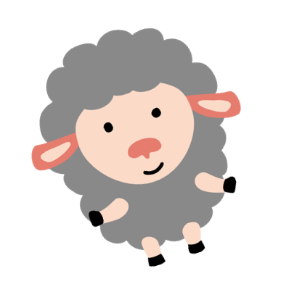

3

Slide 14













1
Nêu phân số đảo ngược của mỗi phân số sau: $\frac{3}{4}$ ; $\frac{10}{3}$ ; $\frac{2}{5}$; $\frac{1}{4}$
$$\frac{\text{3}}{\text{4}}$$
$$\frac{\text{4}}{\text{3}}$$
$$\frac{\text{2}}{\text{5}}$$
$$\frac{\text{5}}{\text{2}}$$
$$\frac{\text{10}}{\text{3}}$$
$$\frac{\text{3}}{\text{10}}$$
$$\frac{\text{1}}{\text{4}}$$
$$\frac{\text{4}}{\text{1}}$$

Slide 15
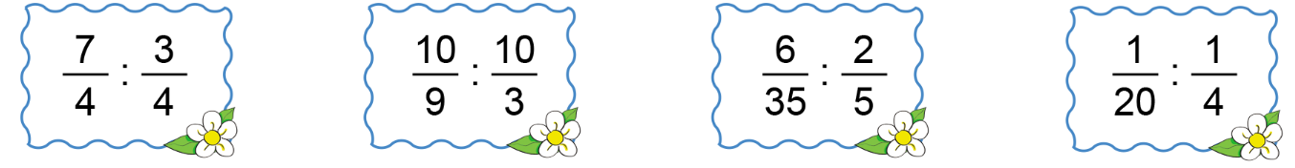

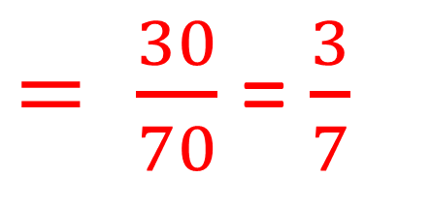


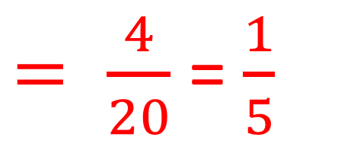
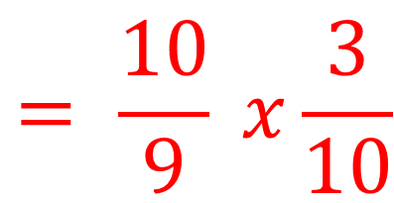


1
b) Tính
$$= \frac{10}{9} x\frac{3}{10}$$
$$= \frac{6}{35} x\frac{5}{2}$$
$$= \frac{1}{20} x\frac{4}{1}$$
$$= \frac{7}{4} x\frac{4}{3}$$
$$= \frac{16}{21}$$
$= \frac{30}{90}=$ $\frac{1}{3}$
$= \frac{30}{70}$ = $\frac{3}{7}$
$= \frac{4}{20}$ = $\frac{1}{5}$

Slide 16

4

Slide 17
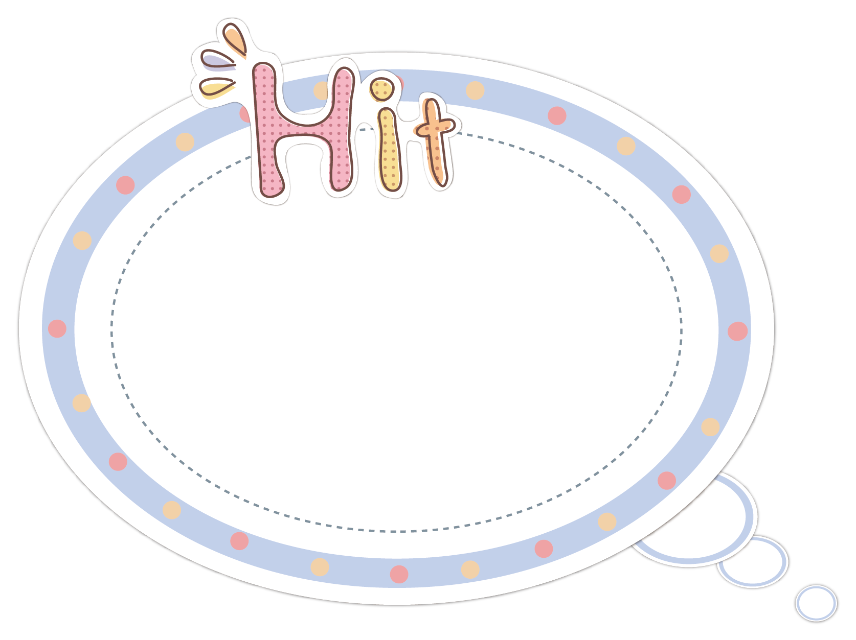

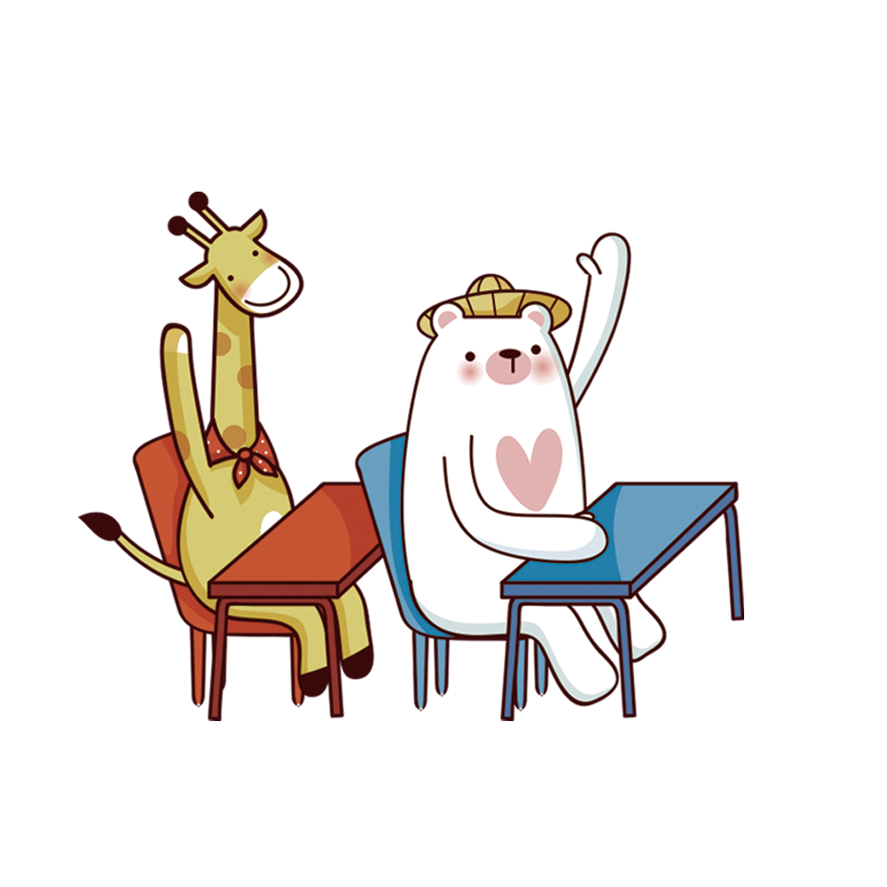

Slide 18
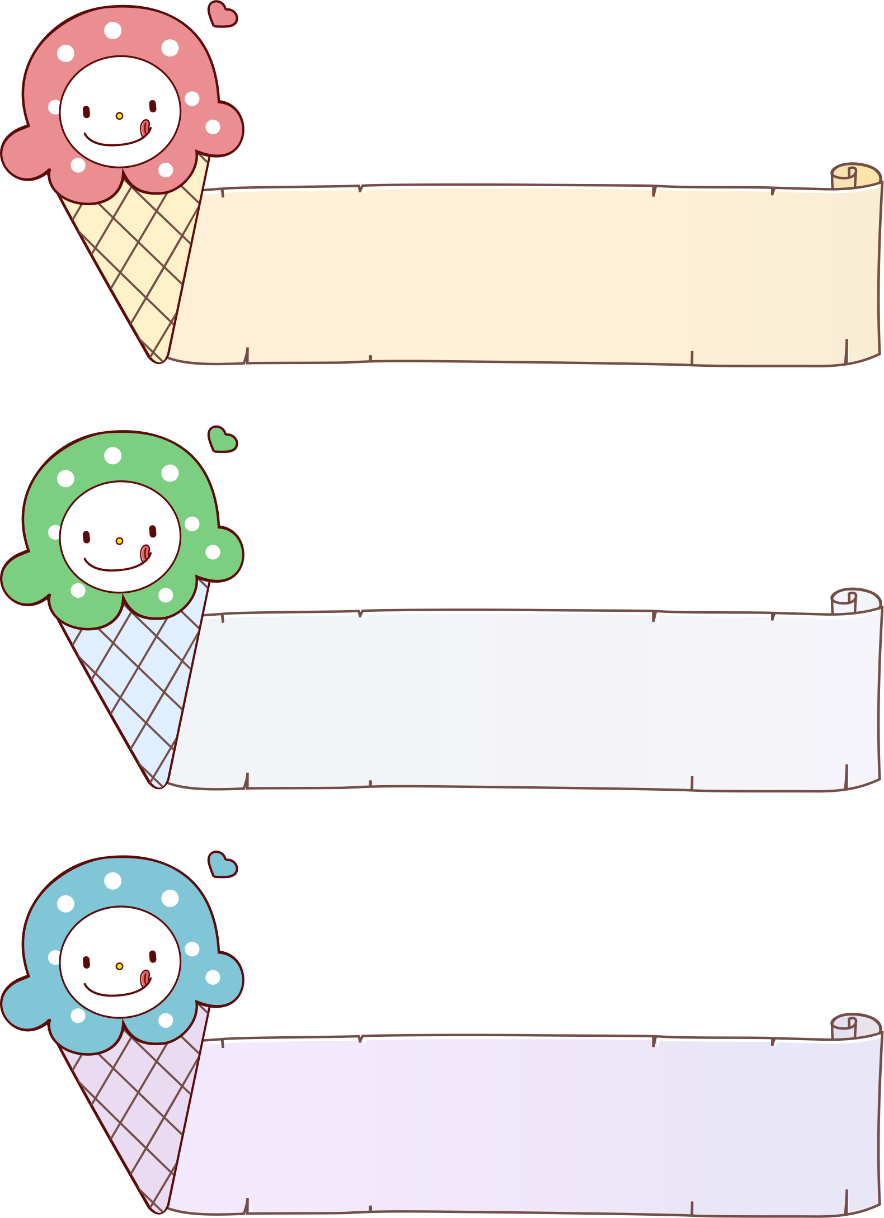




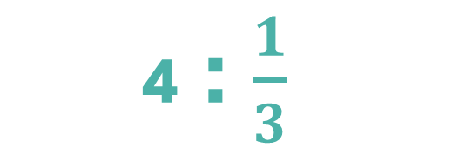

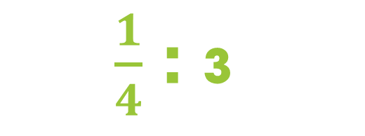

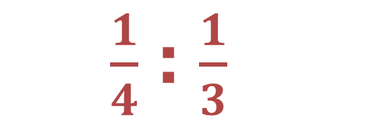

$$\frac{4}{12}$$
=
$\frac{1}{4}$ : $\frac{1}{3}$
12
=
$\frac{1}{4}$ : 3
$$\frac{1}{12}$$
$$\frac{3}{4}$$
4 : $\frac{1}{3}$
=

Slide 19

https://zalo.me/g/ihtidt566
4

Slide 20


DẶN DÒ
- Hoàn thành các bài tập.
- Chuẩn bị bài Luyên tập.

Slide 21


